Slide 1
Глава 16 Структурные типы данных

Slide 2
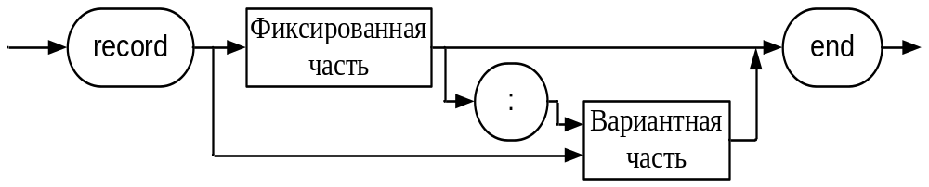
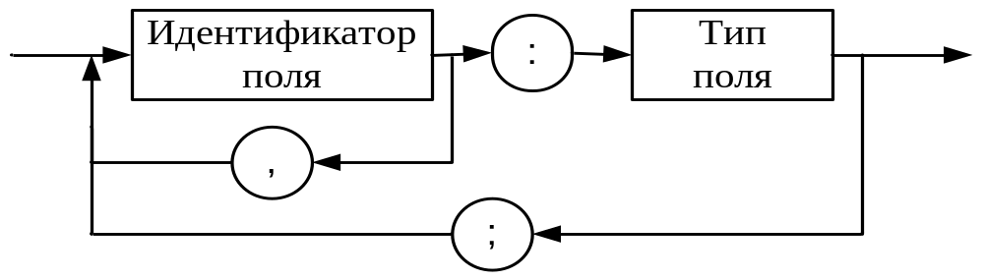
16.1 Записи
Запись – это структура данных, образованная фиксированным числом разнотипных компонентов, называемых полями записи.
Пример записи: Иванов Иван 20 лет студент 1 курса ⇒
Иванов | Иван | 20 | студент | 1
Фиксированная часть записи:

Slide 3
Объявление и инициализация записей
Примеры:
а) Var Zap1: record
Day:1..31;
Month: 1..12;
Year: word;
end;
б) Type Data = record
Day:1..31;
Month: 1..12;
Year: word;
end;
Var Zap1:Data;
в) Var BirthDay: Data = (Day:30; Month:6; Year:1973);

Slide 4
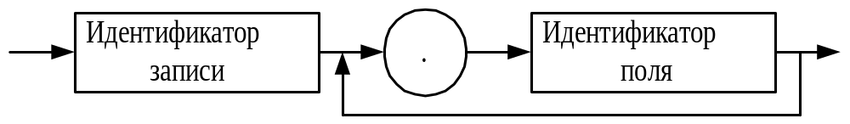
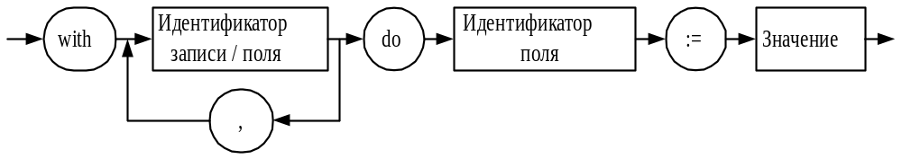
Операции над записями
1. Присваивание записей одного типа:
Var A,B: record Day:1..31; Month: 1..12; Year: word; end;
…
A:=B;
2. Доступ к полям записи:
A.Day:=21; {точечная нотация}
with A do Day := 21; {оператор доступа}
3. Ввод и вывод записей осуществляется по полям.

Slide 5
Массив записей
Задача.
Вводится список:
Ф.И.О. Год р. Месяц р. Дата р.
Иванов Б.А. 1986 11 26
Петров М.А. 1985 5 12
Сидоров А.В. 1986 4 8
Определить дату рождения по фамилии и инициалам.

Slide 6
Программа
Program Ex3_7;
{$APPTYPE CONSOLE}
Uses SysUtils;
Type
data=record
year:word;
month:1..12;
day:1..31;
end;
zap=record
fam:string[16];
birthday:data;
end;
Var fb:array[1..25] of zap;
fff:string[16]; i,j,m,n:byte; key:boolean;

Slide 7
Ввод записей
Начало
Begin
WriteLn('Input n<=25');
ReadLn(n);
m:=0; {счетчик записей}
repeat
m:=m+1;
Write('Input family :');
Readln(fb[m].fam);
Write('Input year : ' );
Readln(fb[m].birthday.year);
Write('Input month : ');
ReadLn(fb[m].birthday.month);
Write('Input date : ');
ReadLn(fb[m].birthday.day);
until n=m;
Ввод
n
m=0
m=m+1
Ввод
данных
нет
n=m
да
A

Slide 8
Вывод списка и ввод фамилии
WriteLn;
WriteLn('List of group ');
WriteLn;
for i:=1 to m do
with fb[i] do
begin
Write(i:2,fam:17);
with birthday do
WriteLn(year:6,
month:4,
day:4);
end;
WriteLn;
Write('Input family:');
ReadLn(fff);
А
i=1,m
Вывод
данных
Ввод
Ф.И.О.
В

Slide 9
Поиск. Программирование поискового цикла
B
B
i=1,n
i:=1
нет
key:=false
Фамилия
совпадает?
Нет
данных
i<=n и
not key
нет
да
Вывод
данных
да
нет
Фамилия
совпадает?
да
Конец
i:=i+1
key:=true
С
i:=1;
key:=false;
while (i <= n) and (not key) do
if fb[i].fam = fff then
key:=true
else i:=i+1;

Slide 10
Вывод результата
С
{вывод результата}
if key then
with fb[i] do
begin
WriteLn('Student :');
Write(fam:18,' ');
with birthday do
WriteLn(day:2,':',
month:2,':',
year:5);
end
else WriteLn('No data about:',fff:18);
ReadLn;
End.
да
нет
key
Нет
данных
Вывод
данных
Конец

